Slide 1

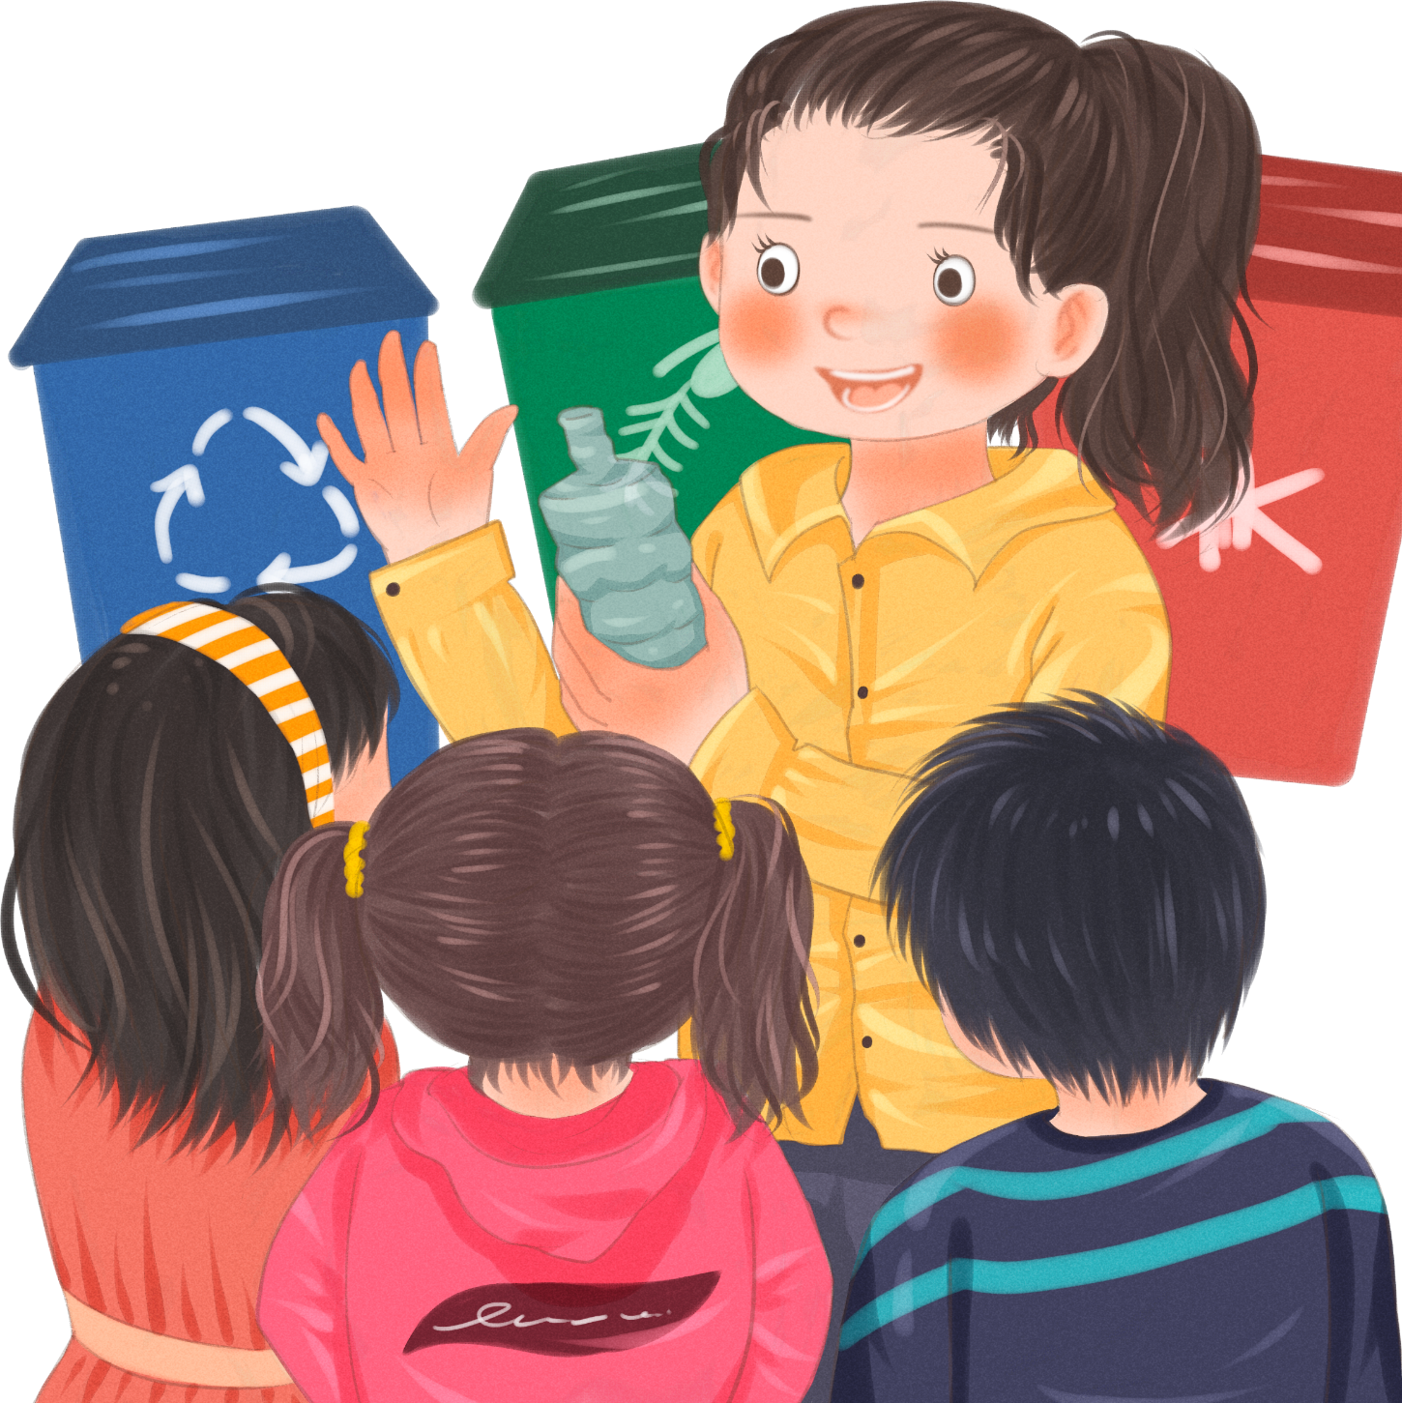

目錄
發想概念
專題特色
使用技術
資料庫關聯圖
團隊介紹
功能介紹

Slide 2

專題發想
隨著科技日新月異，人與人之間的溝通互動已逐漸減少，且高齡化社會現象日益明顯，台北市市長柯文哲提倡：『要活就要動』，台北市內湖區已經有智慧垃圾桶服務，於是我們希望建立一個實質的倒垃圾互動與購物聊天平台，要是哪天時常互動的人消失了，社區內的人可第一時間察覺。
建立一個實質的購物與倒垃圾服務聊天平台，可避免沒人倒垃圾的狀況，增加環境整潔，也可團購增加社區互動。

Slide 3


專題特色
培養社區向心力。
設立聊天室，方便團內的社區會員溝通交流。
可事先查詢、收藏垃圾車到達時間，利己也助人。
讓忙碌的需求者有效的處理垃圾。
透過團購買到想要的商品。

Slide 4
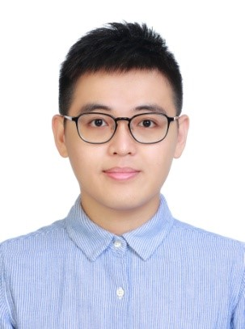
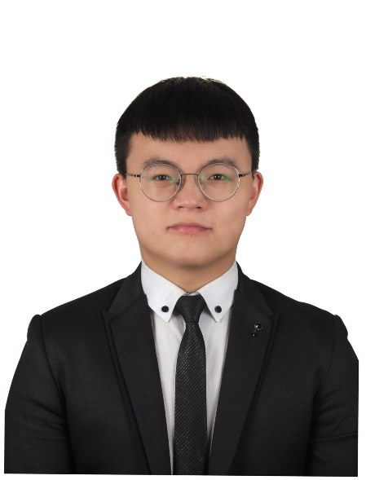
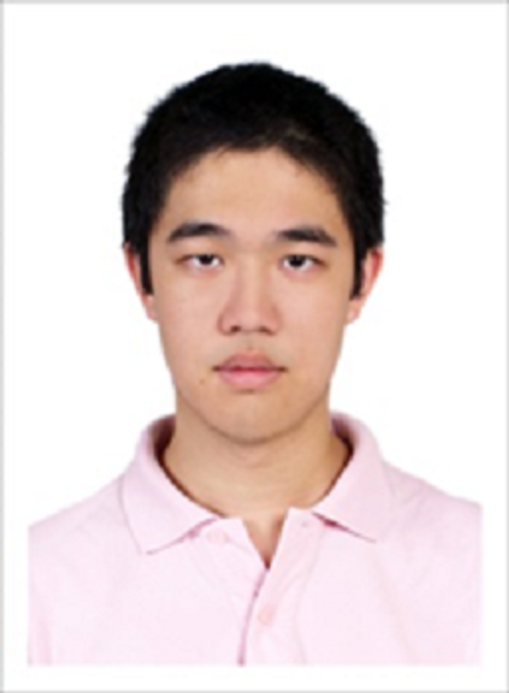
團隊介紹
郭峰杰
垃圾服務系統功能與介面設計
服務系統搜尋
服務歷史紀錄查詢、修改
資料庫資料設計
陳育辰
會員註冊及登入系統
會員資料查詢、修改
Xamarin App開發
驗證信
Google reCAPTCHA API串接
楊祖育
加入團購系統、搜尋現有團購
後台新增商品與種類
PowerBI報表製作
第三方金流

Slide 5
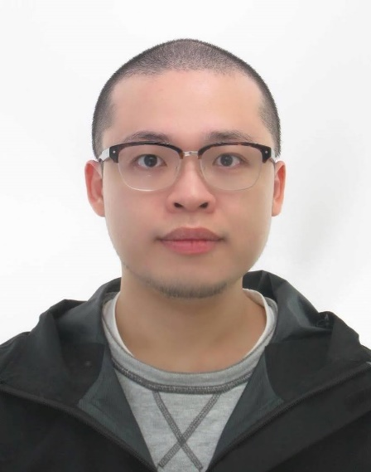
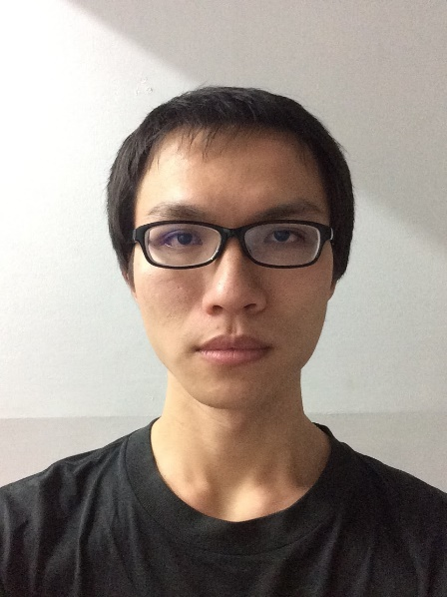
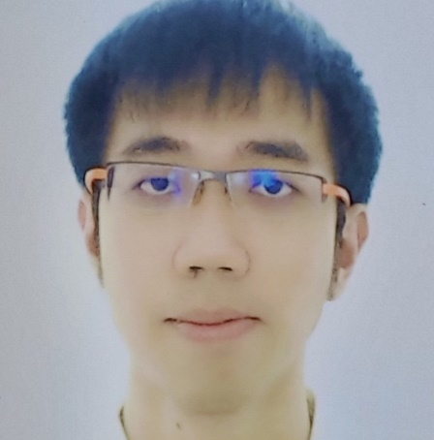
團隊介紹
周祺鈞
點位搜尋、收藏及輸出服務
Google Map (地圖繪製) /Geocoding (定址) API嫁接
政府開放資料導入資料庫
資料庫設計
Power BI 資訊視覺化
戴君帆
新增團購服務
介面設計整合
維護資料庫
戴愷頫
新增倒垃圾服務
聊天室系統及案件總覽頁面
訊息通知系統
資料庫設計

Slide 6






















使用技術
前端技術
套用技術
資料庫
雲端儲存
其它開發工具與網頁API
後端技術
檔案共編

Slide 7
資料庫關聯圖
會員系統
通知與提醒系統
團購系統
垃圾服務系統

Slide 8






網站架構
預期效益
登入系統
會員登入系統
使用登入驗證（機器人驗證)
Xamarin App
團購
活動系統
通知系統
新增、查詢系統
地圖查詢系統
倒垃圾服務
活動系統
通知系統
新增、查詢系統
地圖查詢系統，用戶端BI
垃圾車查詢
後台管理
即時聊天系統
團購商品上架與下架，管理端BI
金流管理

Slide 9

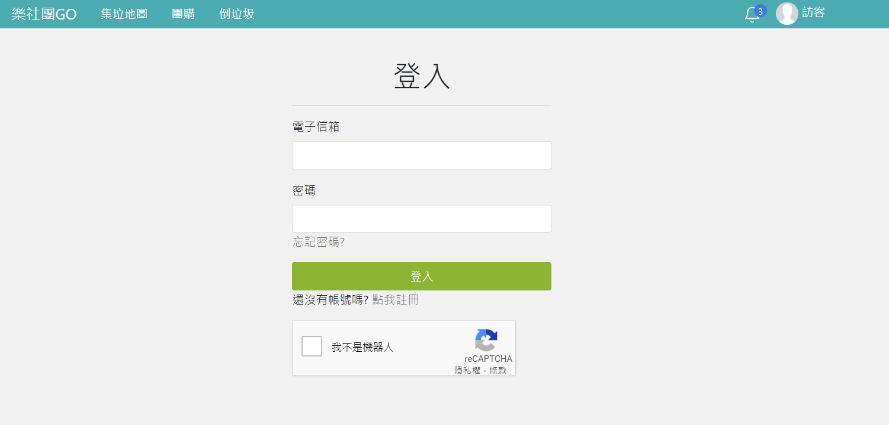
功能介紹
會員資料創建，我不是機器人驗證

Slide 10
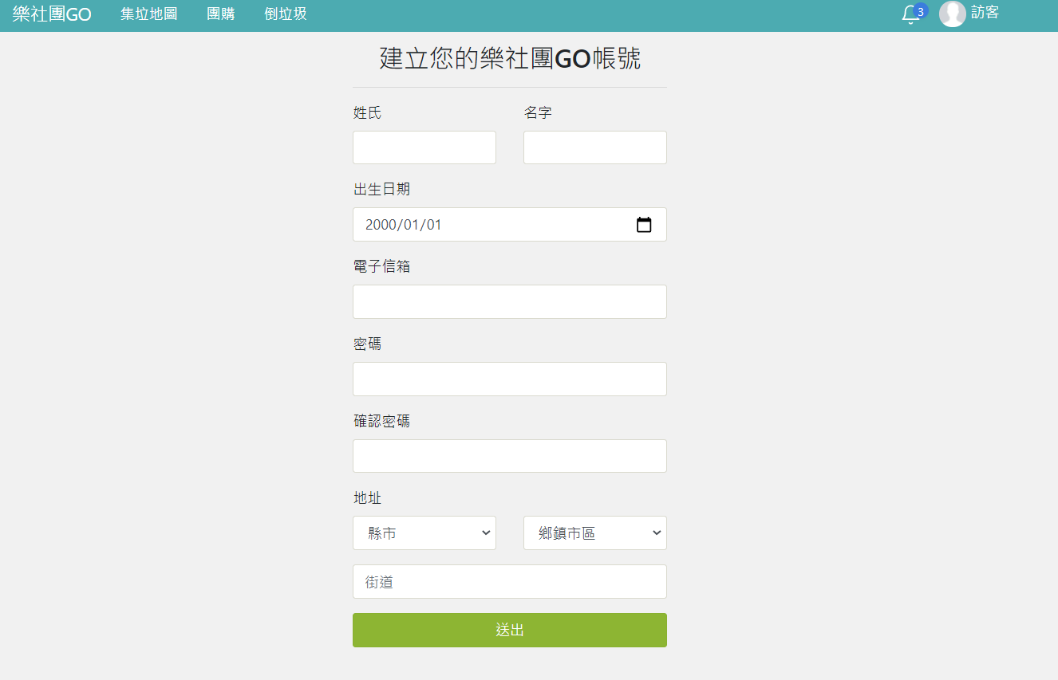
功能介紹
會員註冊

Slide 11

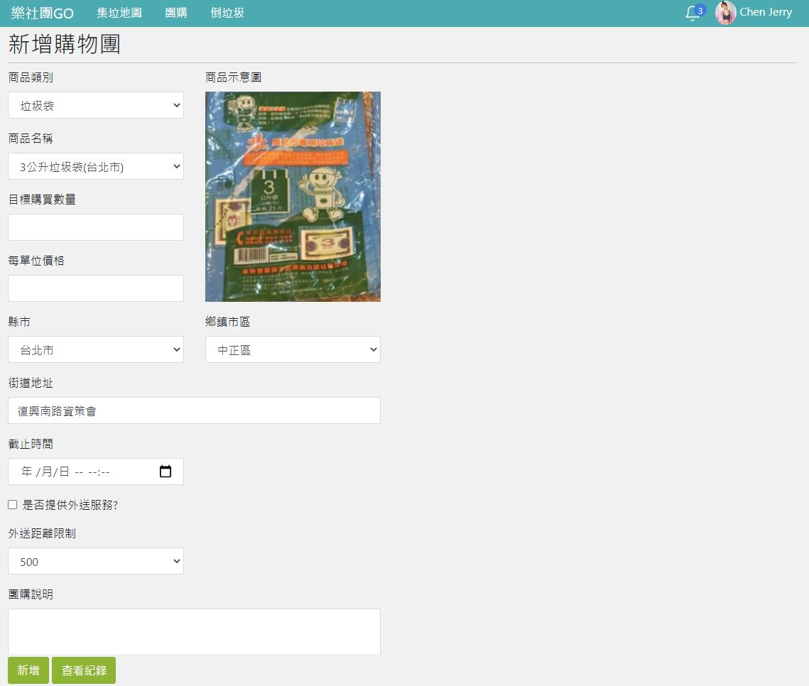
功能介紹
新增購物團購，讓使用者快速發起活動訊息，讓社區會員一起購買生活物品。

Slide 12
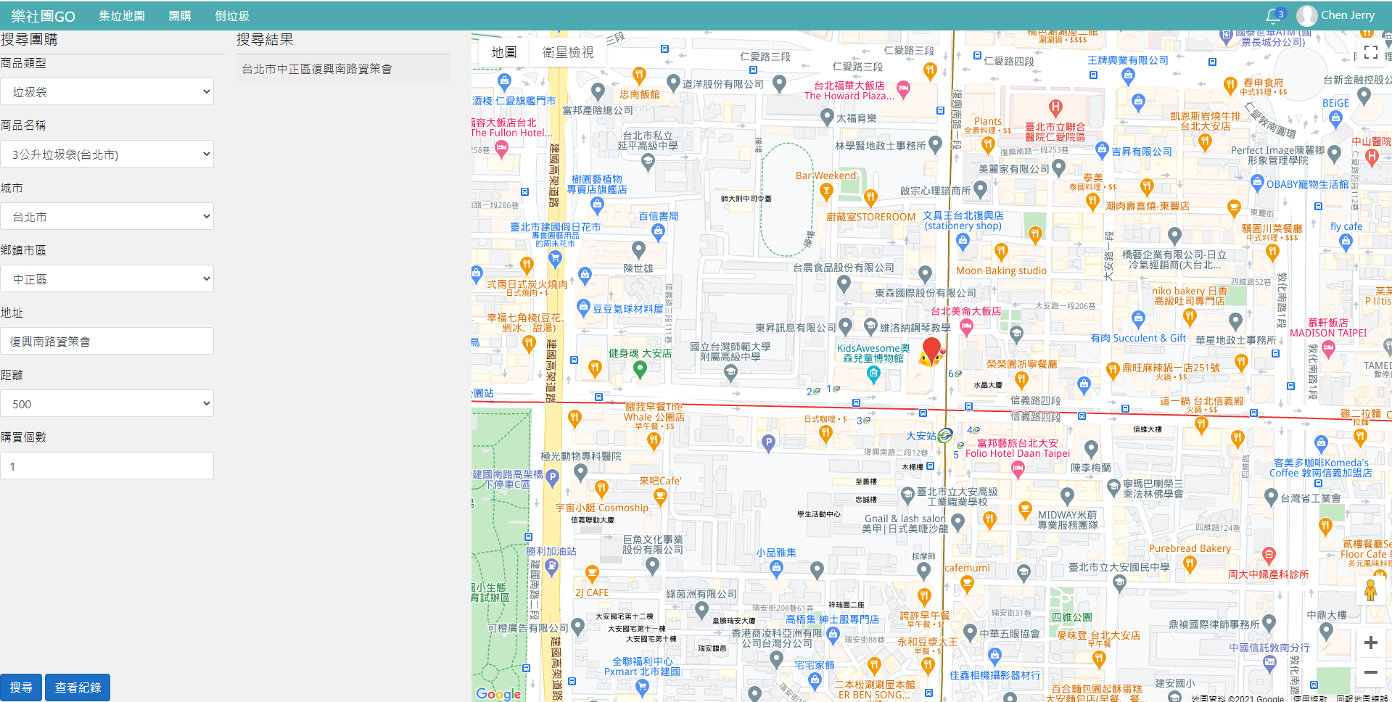
功能介紹
加入購物團購，讓使用者快速加入活動，讓社區會員快速購買到所需用品。

Slide 13
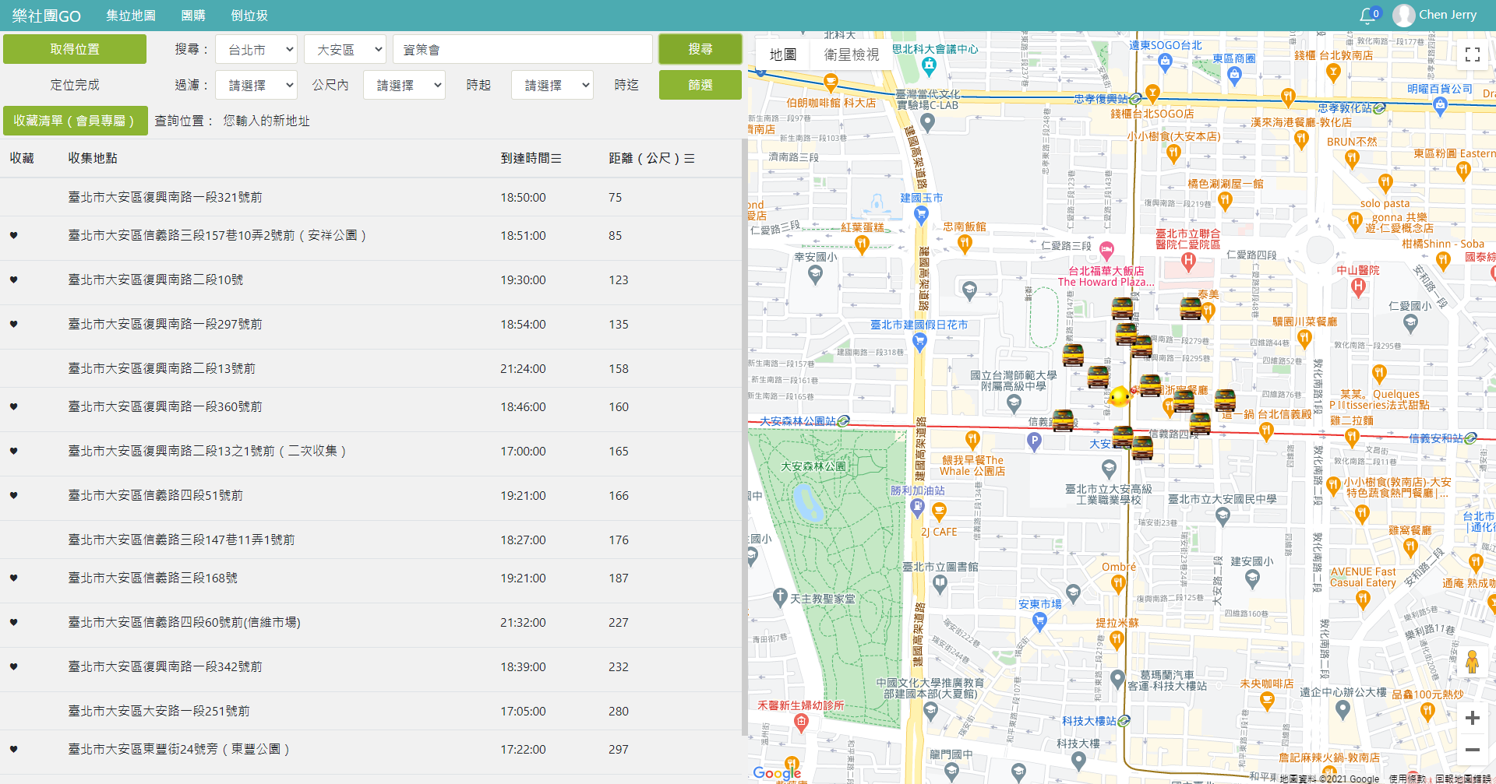
功能介紹
地圖功能方便使用者快速瀏覽資訊，依個人需求查詢垃圾車到達時間。

Slide 14
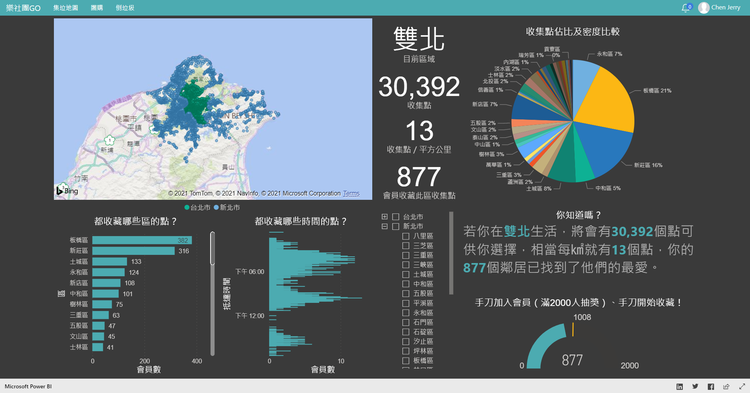
功能介紹
Power BI : 視覺化瀏覽雙北收集點位資料及會員使用情況評估（去識別化）。

Slide 15
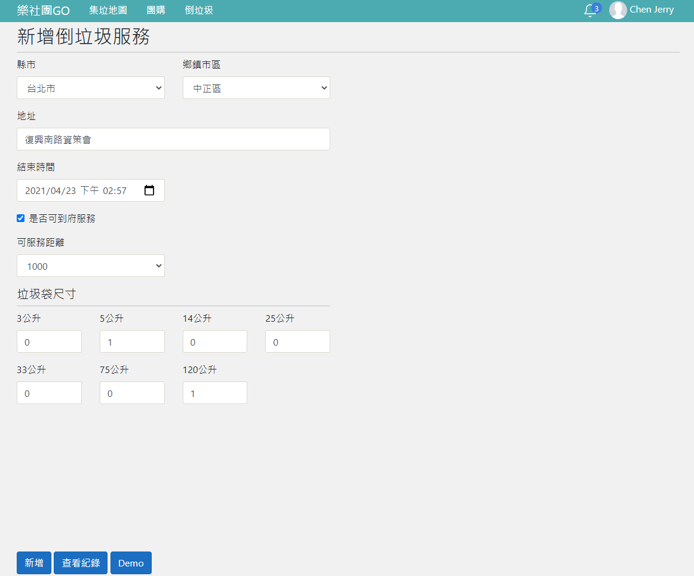
功能介紹
可讓使用者快速發起活動訊息，幫忙需求者倒垃圾並賺取獎金。

Slide 16
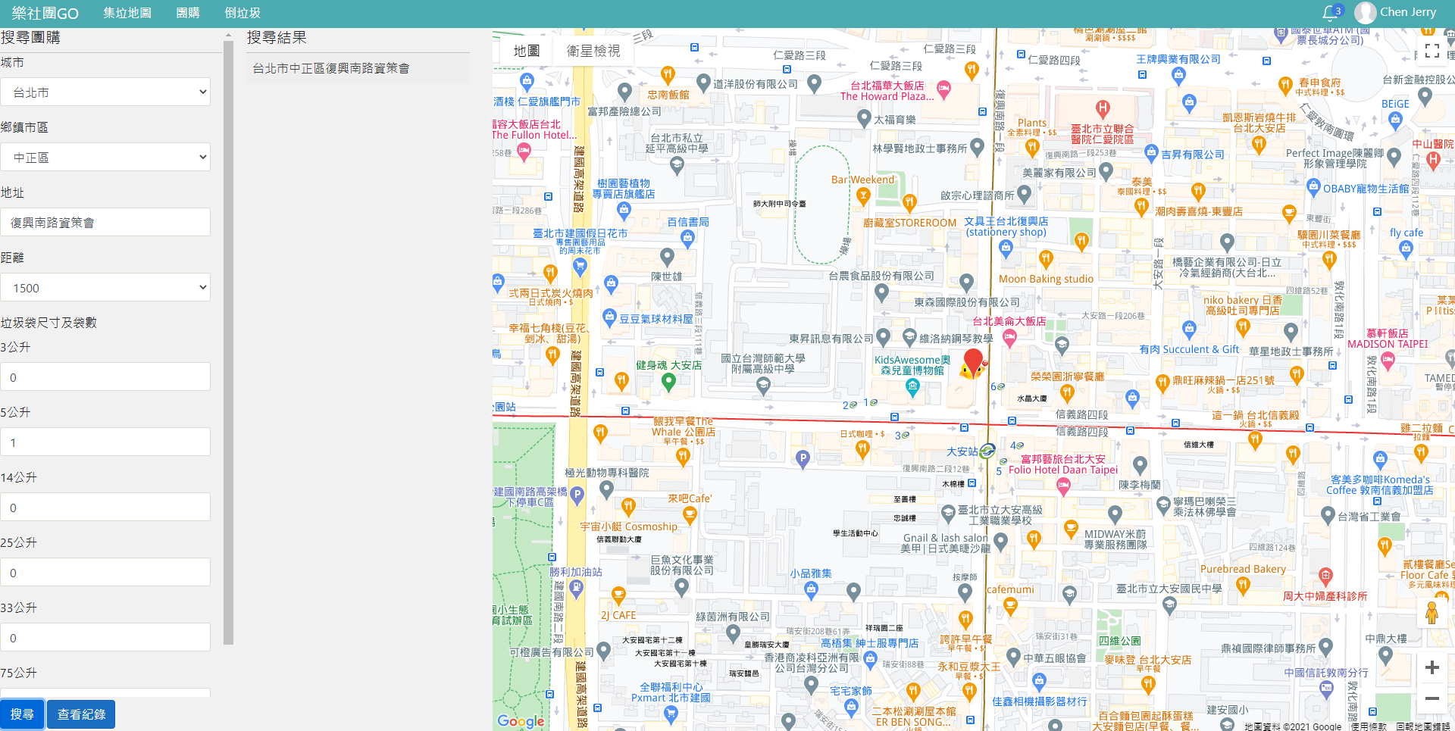
功能介紹
讓使用者快速加入活動，讓社區會員幫你倒垃圾。

Slide 17

功能介紹
可快速查詢金額與儲存。

Slide 18
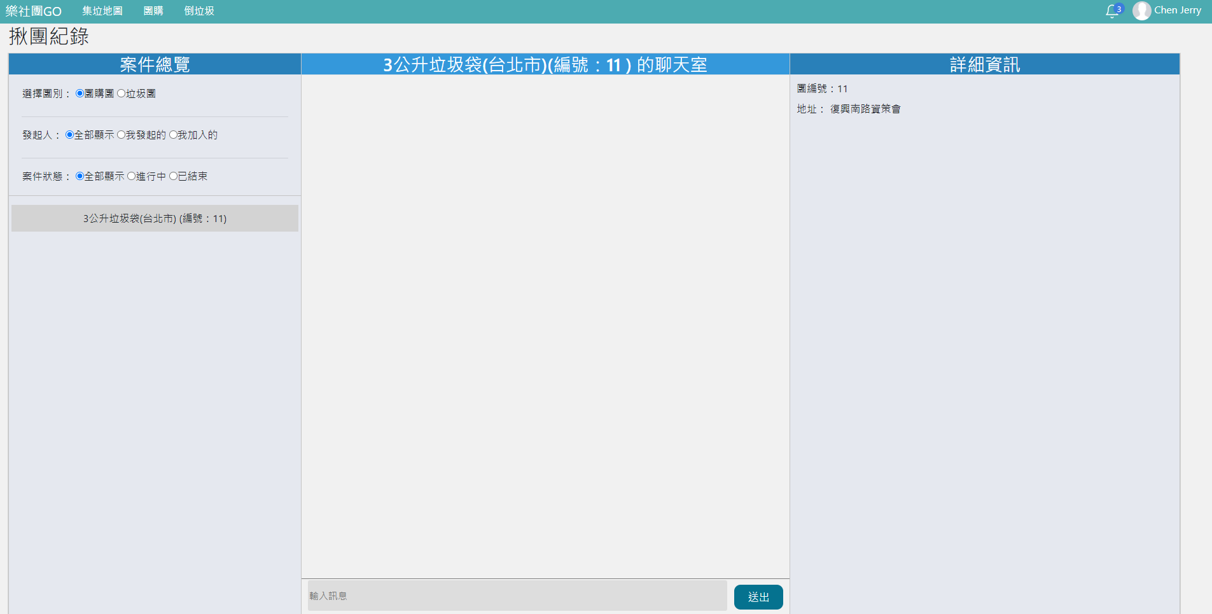
功能介紹
可快速查找團購項目與服務委託紀錄，與同團會員進行聊天功能。

Slide 19
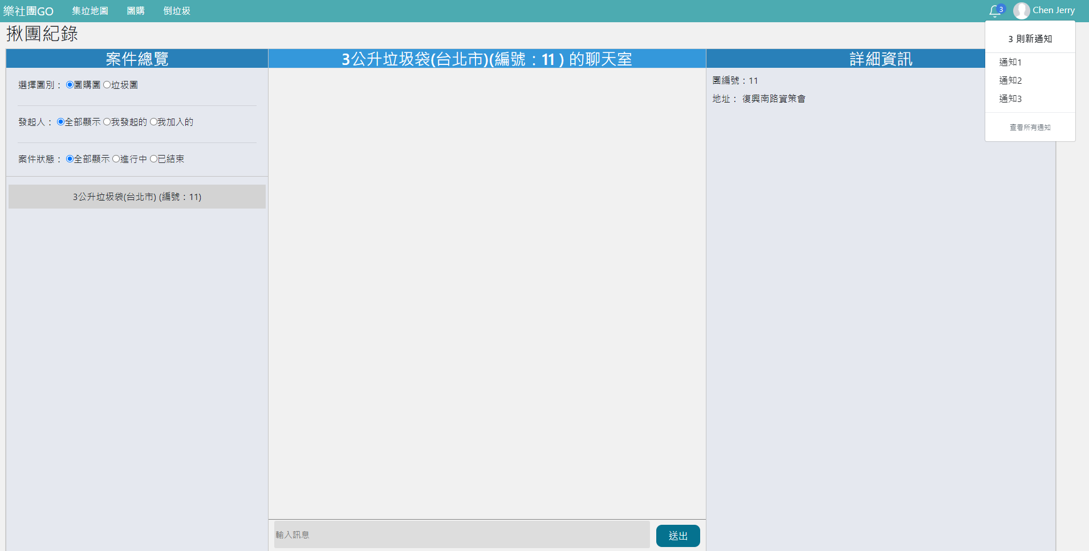
功能介紹
鈴鐺提醒功能，可馬上知道什麼活動開始與結束。

Slide 20
功能介紹
管理團購商品 : 商品上架與下架。

Slide 21
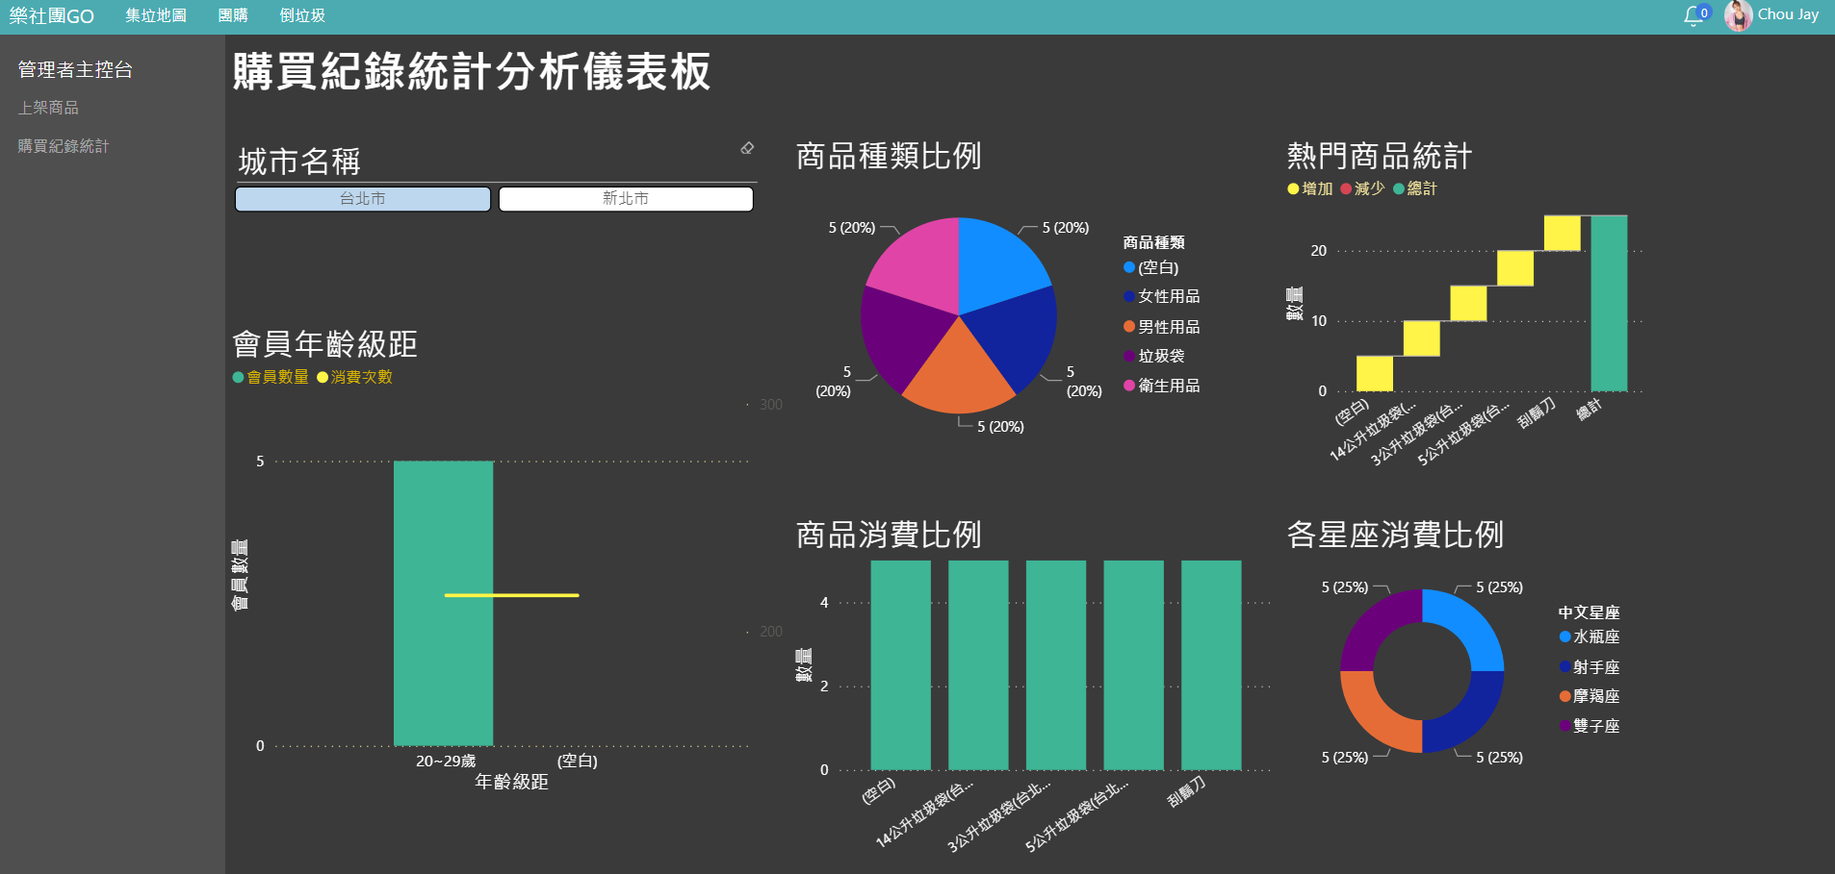
功能介紹
PowerBI : 視覺化顯示網站使用紀錄及會員資料。

Slide 22

感謝
王芳芳導師
資策會全體老師

